Slide 1
イスラム社会の歴史・文化
弘前大学人文学部
ジョン・フィリップス

Slide 2
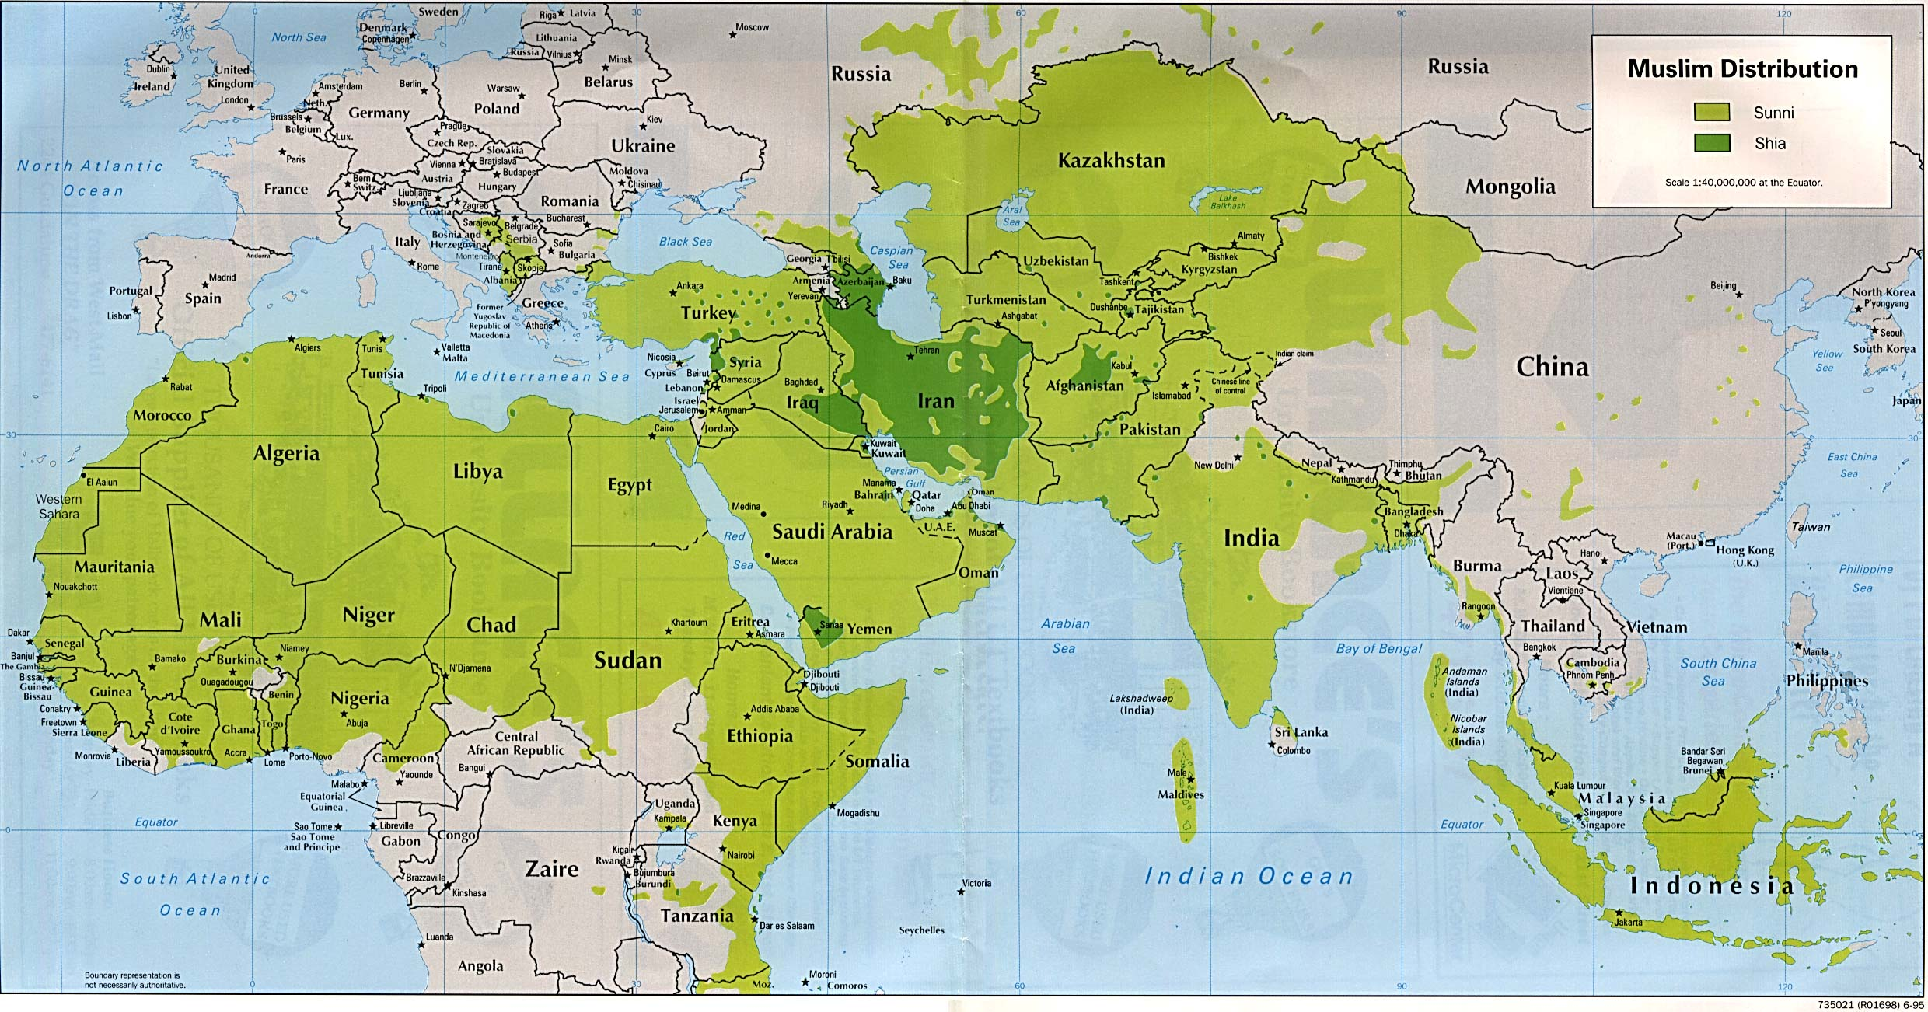
今日のイスラム圏

Slide 3
イスラム,キリスト教,ユダヤ教
同一の神 (El), ほぼ同じ信仰
同一の預言者・登場人物
  モーゼ，アブラハム，エゼキエル，ノアなど
  ダビデ，ソロモン，他古代の王
  救世主イエス，アラビア語で「アル・マシー」
イスラムではイエスは神ではなく預言者
イスラムではイエスは復活しない，死んでもいない

Slide 4
三つの宗教か，一つの宗教か?
キリスト教徒は旧約聖書を信仰
イスラム教徒はモーゼの五書すなわち旧約聖書の最初の5冊「創世記」「出エジプト記」「レビ記」「民数記」「申命記」と福音書を信仰
イスラム教徒はさらにコーランを信仰
モルモン教徒は別な教義書を持つ
  モルモン教は新しい宗教か，キリスト教の一派か?
  イスラムは不寛容の時代に成立
  モルモン教は宗教的に寛容な合衆国で成立

Slide 5
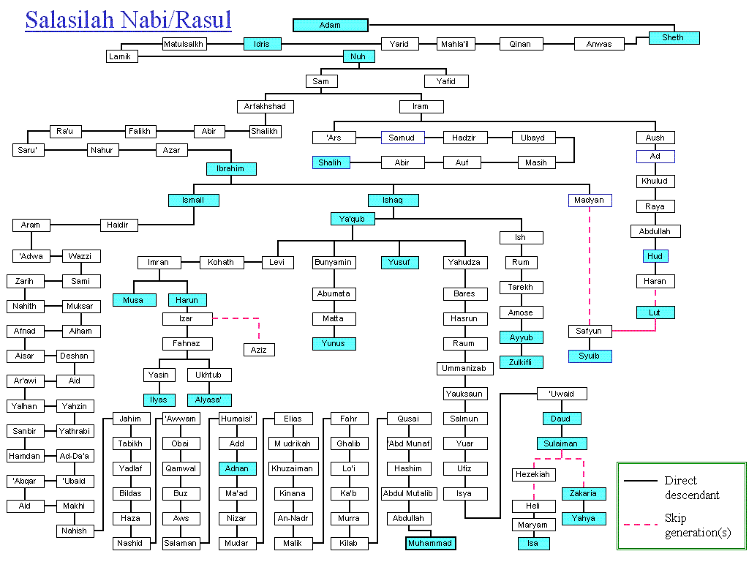

Slide 6
各宗教の世界観
◎人間の生の意味と宇宙の捉え方
イスラム／キリスト教／ユダヤ教
  個人: 一回だけの人生，その後に永遠の生がある
  宇宙:創造されたもの（始まりと終わりがある）
インド起源の宗教（ヒンドゥ教・仏教）
  循環的宇宙観，輪廻の考え方
  人間も宇宙も絶えず繰り返す

Slide 7
宗教と文明
独自の文明を持つ宗教：イスラムとヒンドゥ教
  どちらも宗教であり文明である
  イスラムは世界に普及，ヒンドゥはインドのみ
多文明に普及した宗教：仏教とキリスト教
  多くの異なる文明の中に広がった
  キリスト教：ローマ，エチオピア，ヌビアなど
  仏教：インド，中国，日本

Slide 8
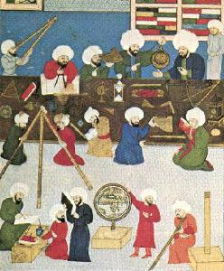
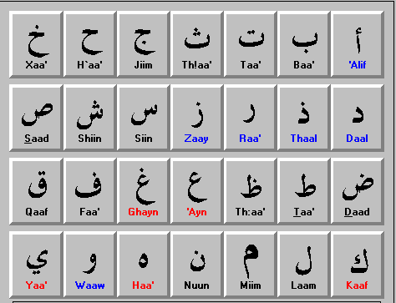
イスラームの文明

Slide 9
イスラムと国家（１）
ムハンマドは宗教と国家の両方を創始
政治的な宗教という点で他の宗教と異なる
ムハンマド
  戦争をおこし，法の裁決をおこなった
  政府を支配し，外交を取り仕切った
シャリーア法（コーラン，ハディース，スンナ）
イスラム的社会を実行する国家が必要

Slide 10
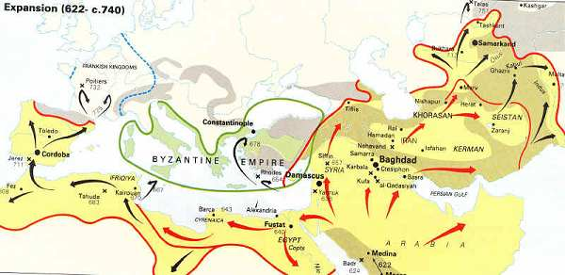
イスラムの最初の広がり

Slide 11
イスラム法に関する論点
シーア派の「一時的契約結婚」
「ウルフ」：伝統的慣習
  母系相続制度
    インドネシアと東アフリカの社会ではＯＫ
    西アフリカのイスラム社会ではだめ
  伝統的習慣に関する他の論点
女性のベール（身体全体か，髪だけか，胸だけか？）

Slide 12
Minankabau, Indonesia

Slide 13


Slide 14
イスラムとナショナリズム
イスラムのもと統一された理想国家の復興
  夢想的，非現実的すぎることが多い
  イスラム教徒でも世界の色々な地域に様々な信仰の形，慣習を持つ人々がいる（アメリカにおけるイスラム教徒がよい例）
他のナショナリズムに影響を受けたイスラム教徒もいる

Slide 15
イスラムの宗派
スンニー派とシーア派
スンニー派の中の四学派
  ハナフィー派
  マーリク派
  シャーフィイー派
  ハンバル派
現代においてはイスラム法は限定された形で施行

Slide 16
イスラム法の柔軟性
「許される」か「許されないか」の二分法ではない ⇒ ５段階ある
  禁止
  禁止はされないが望ましくない
  どちらでもよい
  義務ではないが望ましい
  義務
「どちらかといえばましな方を選ぶ」という考え方が重要 （ゆえに戦争がましな場合もあると考える）

Slide 17
イスラムと国家（２）
イスラムは国家体制でしか実行できないか?
  理論的には国家がなくてもよい
  （例）ソマリア
    現在世界で唯一の無政府状態国家
    アフリカでは唯一のイスラム教徒100％の社会
    国家崩壊，最悪の失敗例
イスラム法は往々にして理論に走りすぎる
  学者によって作られた「象牙の塔」
  机上の空論

Slide 18
イスラムに対する誤解
「イスラムは力によって普及した」
  中東や中央アジアでは確かにその通り
  アフリカや南西アジアではそうではない
  強制的に改宗を迫るのはイスラムでは禁止
    非イスラム教徒に人頭税を課す
    口コミでゆっくりと広がっていった
  チンギス・ハーンのやり方と正反対
  知的魅力を備えたイスラム

Slide 19
イスラムの哲学
アリストテレス合理主義
  イブン・シーナー（西洋哲学ではアビセンナ）
  イブン・ルシュド（アベロエス）
  中世ヨーロッパ社会に大きく影響
新プラトン哲学 (スーフィズム）
  現世は仮想に過ぎないと考える
  ガザーリー（アルガゼル） の考え方は今日でも人気がある

Slide 20
Ibn Rushd and Ibn Sina

Slide 21
イスラムとテロリズム
すべてのイスラム教徒がテロリストではない
テロリストがすべてイスラム教徒でもない
  アメリカ：キリスト教徒のテロリスト
  スリランカ：ヒンドゥ教徒のテロリスト
  日本：仏教徒のテロリスト（オウムは仏教か？）
  IRA（北アイルランド）, ETA（スペイン）,ネパールのマオリストなどなどのテロリストたち
宗教とテロリズムの論理的つながりはまったくない

Slide 22
宗教とテロ

Slide 23
寛容なイスラム
世界でもっとも寛容な宗教の一つ
中世においてはキリスト教よりも寛大であった（当時のキリスト教徒たちは互いにいがみあっていた）.
トルコやモロッコには今日でも多数のユダヤ教徒が住んでいる
しかし，不幸なことに不寛容なイスラムが最近広がりつつある

Slide 24
学問・学者を尊重するイスラム
大学はイスラム社会から始まった
「アール・アル・キタブ」＝「啓典の民 」
  キリスト教徒とユダヤ教徒をこう呼ぶ
  学問を持つ他の社会もこう呼ぶ
ウラマー（イスラムの学者）はもっとも敬われている
  学者はイスラム法で正しいことを決める人
  文字を持たないイスラム社会は存在しない

Slide 25
Islamic scholars

Slide 26
イスラムの学問
ジャーヒリーヤ （無学・無知の人）
  イスラム化以前のアラブ社会を指す
  今日でも悪口として使われる
Iqra’=「誦(よ)め」 ！
  コーランのはじめに出てくる単語
  ナイジェリアのウスマン・ダンフォディオ大学の標章

Slide 27
イスラムと歴史
人間の生の意味は歴史に現れると信じる
マフディ（救世主）の出現を信じている
  神に導かれた世界の征服者
  スーダンでは出現を信じる者が多い
イエスの再来を信じる者もいる
終末思想
すべての礼拝はメッカに向って

Slide 28
今日のイスラム
もっとも停滞している文明
  中世でもっとも繁栄その後衰退
  全般的に貧困，経済的に遅れている
  かつてのような科学発展の旗手ではない
イスラム教徒には受け入れがたい事実
  歴史的な宗教なのだから成功せねばならない
  衰退をどう説明し，どう克服するか
  イスラム教徒の直面する問題

Slide 29
中世という時代
古代にはなかった連続性があった時代
  ローマ帝国の再建の試み
  中国では「漢民族」というアイデンティティ
普遍的宗教と帝国の結びつき
  仏教はインドから中国へ普及
  キリスト教はエチオピア，ローマへ
  イスラムの勃興，アフリカ，ヨーロッパへ

Slide 30
中世スペインのイスラム

Slide 31
イスラム衰退の要因
神の罰？
腐敗と独裁制?
ヨーロッパ列強の海軍力の圧倒的優勢?
  ヨーロッパ人（とアメリカ人）が世界の貿易を牛耳っている
  オスマントルコはイスラム最後の大帝国
論理的，科学的思考法の衰退?

Slide 32
オスマン帝国の分蘗

Slide 33
イスラムの知的伝統の衰退
イスラム社会の大学は世界水準から立ち遅れている
探求的精神の喪失
  政治的相違に対する不寛容
  他の宗教に対する不寛容の増大
アラビア語による出版の衰退
アラビア語の分裂
イスラム教徒の近代化の遅れ

Slide 34
衰退に対するイスラム教徒の対応
現実逃避派：スーフィズムなど.
過激派：爆弾テロなど
  多くが西洋で教育を受けた者
  イラク戦争後，加わる者が増えている
近代化派：イスラムを変えるのは困難
イスラムからの離脱派：世俗的ナショナリズム
  バース主義，トルコのナショナリズムなど

Slide 35
イスラムの脆弱性
メッカ・メディナ（イスラムの二聖都）への脅威
オスマントルコが第一次世界大戦で崩壊
サウディアラビアのワッハーブ主義が次に勢力
  二聖都の保護者の威信とオイルマネーによりワッハーブ主義を広げた
  世俗的バース主義に勝てなかった
アメリカがメッカとメディナを防衛する
アメリカがイラクを侵略しなければならなかった本当の理由

